Slide 1
아두이노 IDE 설정

Slide 2
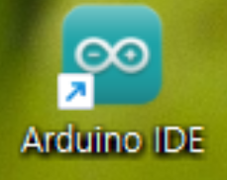
아두이노 IDE 설정
왼쪽과 같은 앱을 찾고 더블클릭

Slide 3
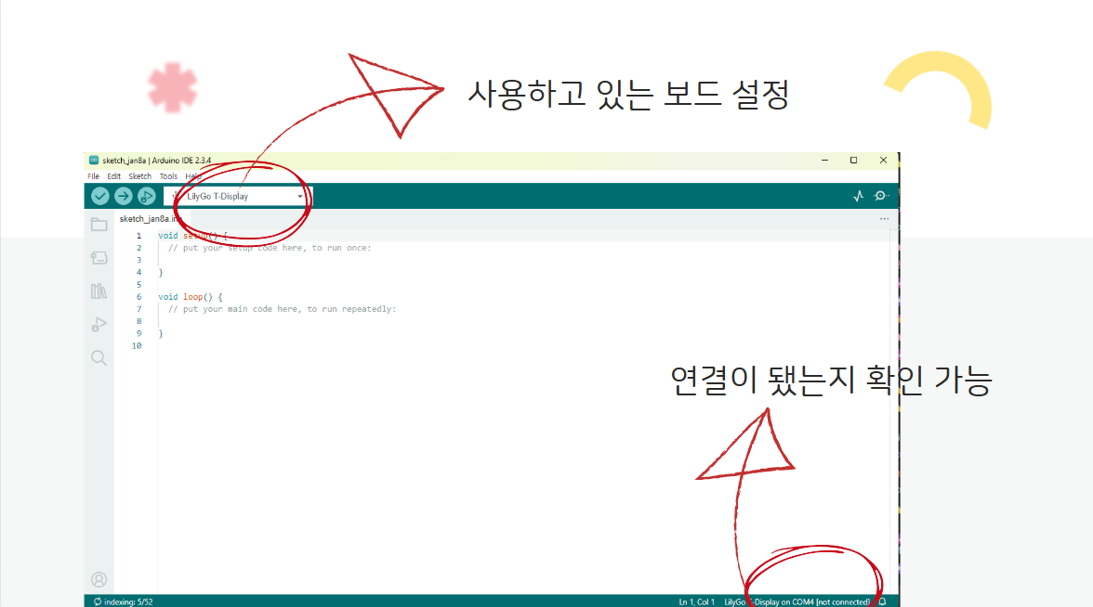

Slide 4
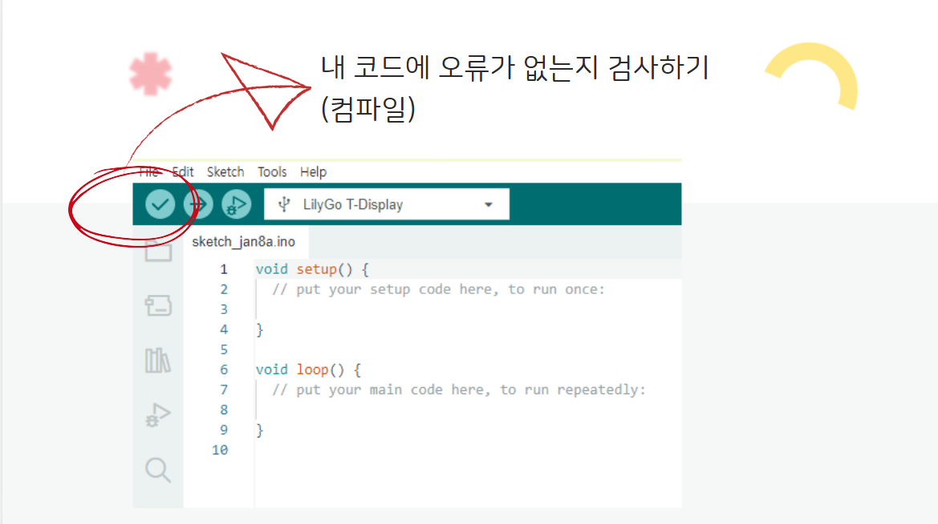

Slide 5
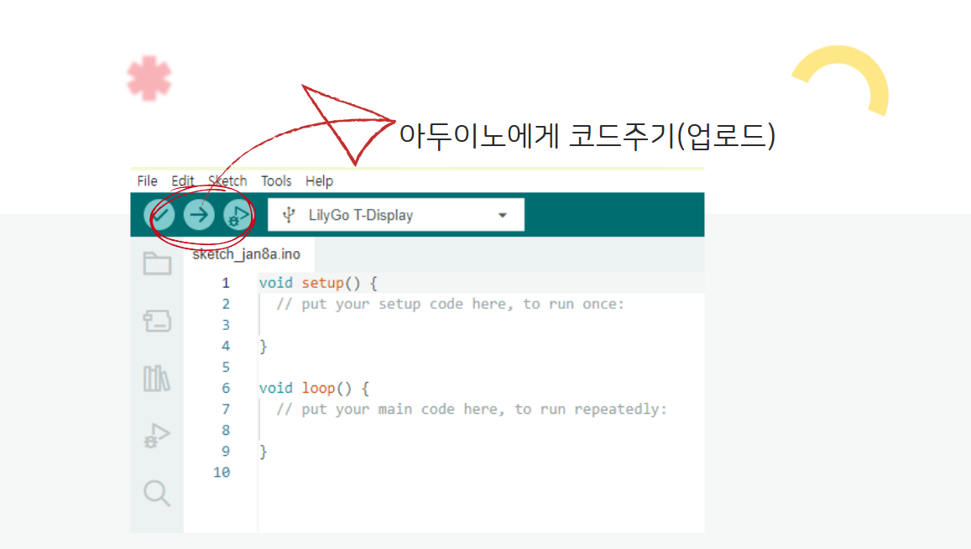

Slide 6
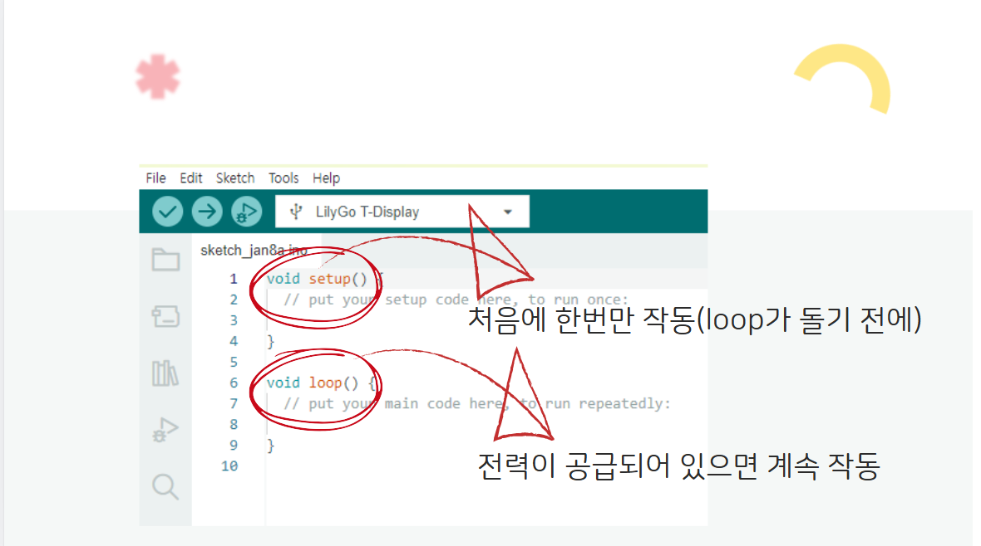

Slide 7
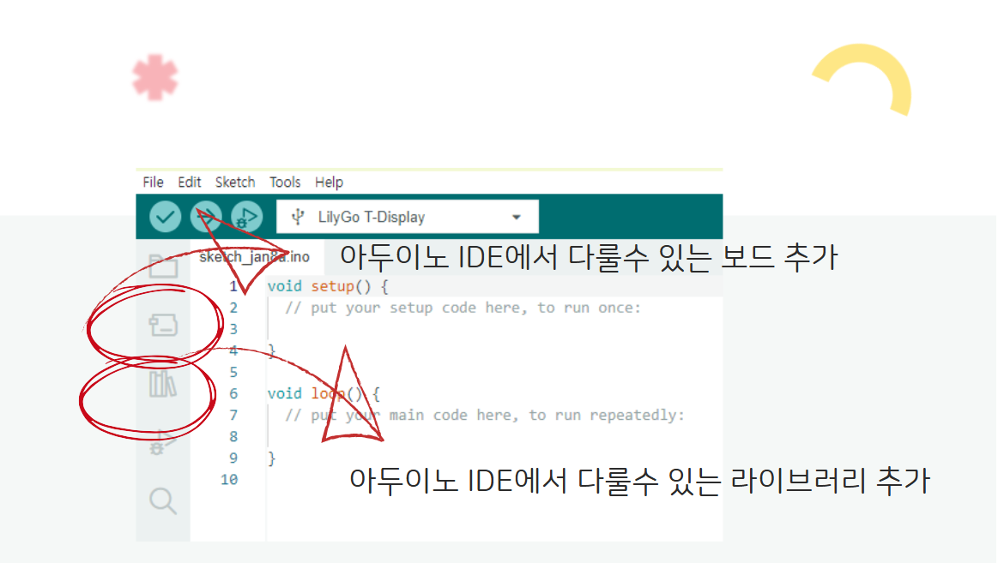

Slide 8
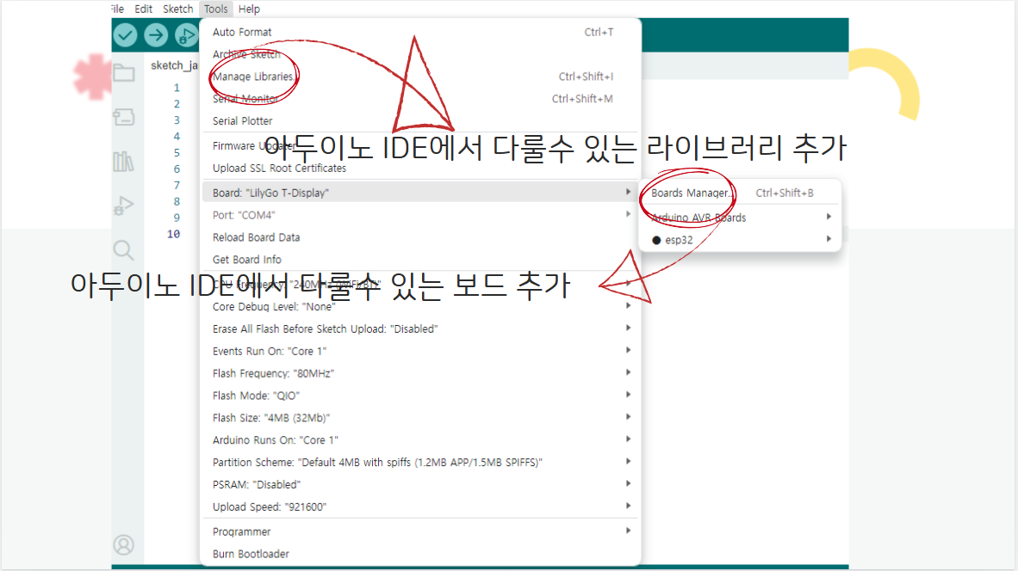
또 다른 방법

Slide 9
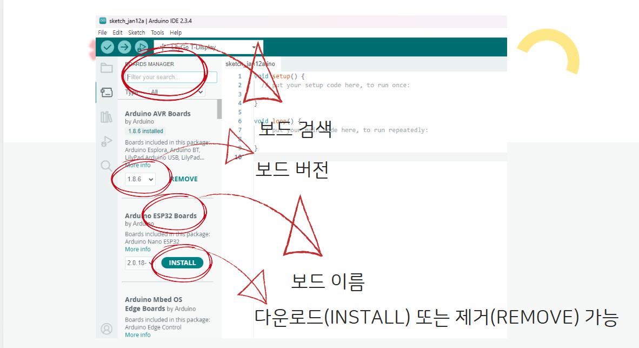
보드 매니저

Slide 10
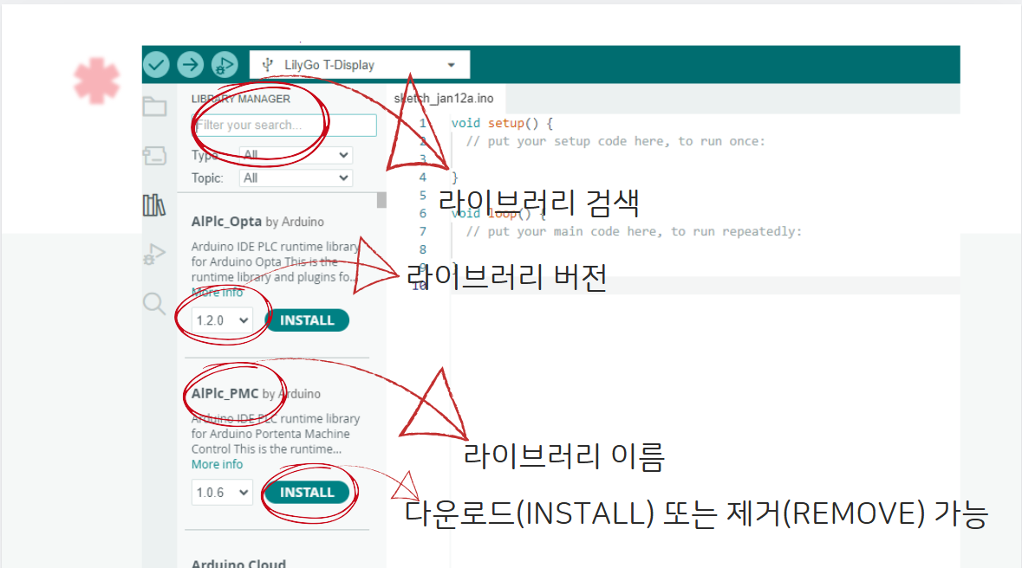
라이브러리 매니저

Slide 11
